Slide 1
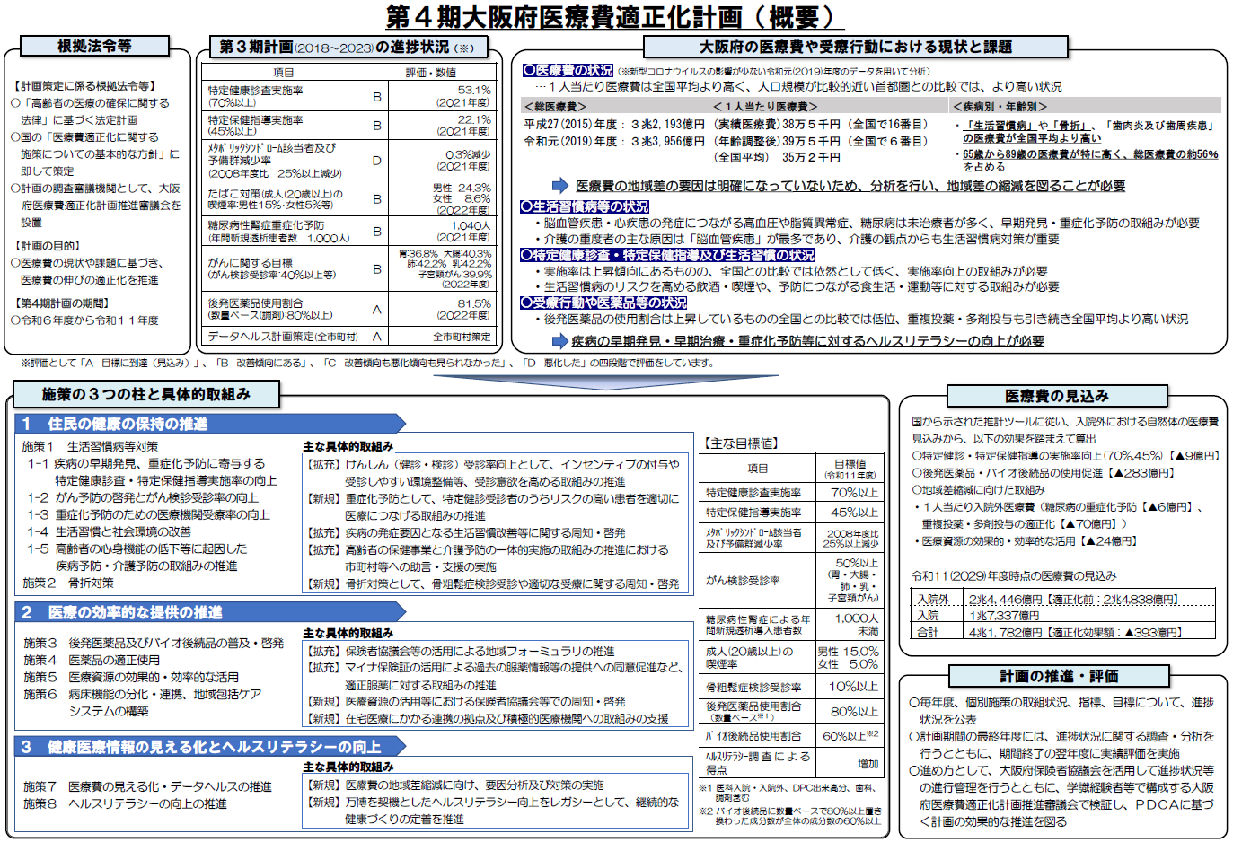

Slide 2
  R６年度の取組み状況のとりまとめ

Slide 3
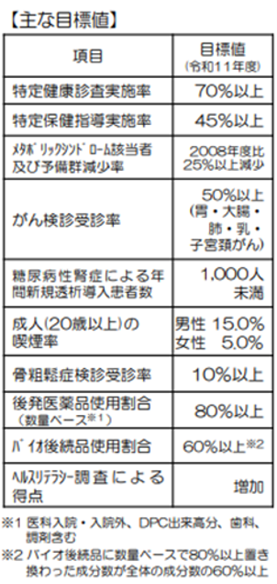
疾病の早期発見、重症化予防に寄与する特定健康診査・特定保健指導実施率の向上
 | R１ | R2 | R3 | R4 | R5
特定健診実施率 | 51.3% | 49.6% | 53.1% | 54.4% | 54.8%
特定保健指導実施率 | 19.9% | 20.7% | 22.1% | 23.2% | 21.5%
メタボリックシンドロームの該当者 及び予備群の減少率 | -0.8% | -3.8% | 0.3% | 3.9% | 3.6%
取組み | 指標 | 指標状況 | 取組状況
【特定健診実施率向上に向けた取組み】 | 特定健診実施率が全自治体の上位３割を達成している市町村数 | 2 | ・健康経営セミナー ・乳幼児健康診査の活用等 ・医療データを活用した受診促進策の推進 ・特定健診受診率・特定保健指導実施率向上のための地域と医師会との連携強化事業
【特定健診実施率向上に向けた取組み】 | がん検診と特定健診の同時実施を行う市町村数 | 33 | がん検診、特定健診いずれも市町村が実施主体であり、市町村が自主的に同時実施。
【特定保健指導の促進】 | 特定保健指導実施率が全自治体の上位３割を達成している市町村数 | 2 | 特定保健指導の促進（検討会議、研修など）

Slide 4
がん予防の啓発とがん検診受診率の向上

Slide 5
がん予防の啓発とがん検診受診率の向上
取組み | 指標 | 指標状況 | 取組状況
【がん検診受診率向上に向けた取組み】 | がん検診と特定健診の同時実施を行う市町村数 | 33 | がん検診、特定健診いずれも市町村が実施主体であり、市町村が自主的に同時実施。
【がん教育の推進】 | がん教育の実施 | ・中学校等においてがん教育に係る活動を実践し､がんに関する正しい知識の普及を図った。 | ・教職員へのがん教育 ・中・高校生へのがん教育（がん診療拠点病院等との連携）
【ライフステージに応じた普及啓発】 | セミナー等による普及啓発の実施 | ・大学生を対象とした大学キャンパスでの子宮頸がん検診やワークショップを開催。 ・退職による国保移行時の市町村検診への移行啓発 | ・市町村・学校等との連携
【個別受診勧奨や健診との同時実施など効果的な受診勧奨への支援】 | 市町村職員を対象とした研修や個別支援の実施 | ・各市町村の状況に応じた啓発資材の作成支援【随時（２市）】 ・プロセス指標の集計・分析【随時（15市村）】、精度管理委員会へのデータ提供【随時（11市町）】、実施要領や各種様式変更への助言【随時（7市）】等 | ・特定健診未受診者対策向上支援事業 ・介入支援事業
【精度管理体制の確立】 | 医師を対象とした肺がん検診の精度管理の向上をめざす講習会の実施 | 医師を対象とした肺がん検診の精度管理の向上をめざす講習会をオンラインで開催（436名参加） | 左記

Slide 6
重症化予防のための医療機関受療率の向上
 | R１ | R2 | R3 | R4 | R5
年間新規透析導入患者数 | 4,160 | 3,711 | 3,728 | 3,593 | 3,489
取組み | 指標 | 指標状況 | 取組状況
【未治療者や治療中断者に対する医療機関への受診勧奨の促進】 | ・リスクの高い生活習慣病患者の医療アクセス率 ・未治療者や治療中断者に対する受診勧奨に取り組む市町村数 | R6年11月時点 ・未治療者への受診勧奨の実施43市町村 ・治療中断者への受診勧奨の実施40市町村 ・治療中の者への保健指導41市町村 | ・健診からの医療アクセススキーム構築事業 ・糖尿病性腎症重症化予防アドバイザー事業
【医療データを活用した受診促進策の推進】 | 市町村への効果的な取組みにかかる助言等の実施 | NDBデータ（2019年度・2020年度特定健診情報）等の健康医療情報を、地域毎に分析の上見える化し、保健所・市町村等に提供することで、地域の保健事業を支援。 | 【地域健康カルテ公表（令和6年6月）】 【大阪府健康データダッシュボード公表（令和7年3月）】 ・介入支援事業 ・府域の地域診断事業
【糖尿病の重症化予防】 【早期治療・重症化予防にかかる普及啓発】 | 「糖尿病性腎症重症化予防事業」の実施 健康教育等を通じた正しい知識の普及啓発の実施 | 各種周知、予防事業の実施 | ・啓発動画作成、公開 ・糖尿病性腎症重症化予防アドバイザー事業 ・健診からの医療アクセススキーム構築事業

Slide 7
生活習慣と社会環境の改善
 |  | R１ | R4
成人（20歳以上）の 喫煙率※ | 男性 | 29.1％ | 24.3％
 | 女性 | 10.4％ | 8.7％
※「毎日吸っている」または「時々吸う日がある」の割合
取組み | 指標 | 指標状況 | 取組状況
【喫煙率の減少】 | 喫煙防止教育等の充実 | 各種周知等 | ・市町村における乳幼児健康診査必須問診項目で、妊娠中の妊婦の喫煙率等を把握し、悪影響を周知。 ・母子健康手帳の任意記載事項様式について国の通知を周知 ・子どもの乳幼児歯科健診の実施等 ・市町村等に対し研修会を実施 ・児童・生徒を対象とした講習会等、喫煙防止教育等 ・大学と連携 ・保健所における禁煙支援 ・健康格差解決プログラム（特定健診・特定保健指導の研修事業） ・学校等を通じた普及啓発
【望まない受動喫煙の防止】 | 望まない受動喫煙のない環境整備 | 各種周知等 | ・健康増進法、大阪府受動喫煙防止条例、大阪府子どもの受動喫煙防止条例の周知啓発を実施 ・大阪府受動喫煙防止対策相談ダイヤル等での問い合わせ、相談対応 ・条例の規制の対象となる飲食店に対する府独自の支援策の実施 ・府保健所、保健所設置市と連携した、法・条例に基づく指導、助言 ・屋外分煙所のモデル整備を促進（24カ所設置（令和７年３月末時点）） ・事業所、飲食店向け調査（法・条例の認知度、受動喫煙防止対策状況等）及び府民向け意識調査（法・条例の認知度、受動喫煙を受けた機会等）の実施 ・乳幼児健診等で受動喫煙防止啓発を実施する際の資料・情報提供

Slide 8
骨折対策
 | R１ | R2 | R3 | R4 | R5
骨粗鬆症検診受診率 | 2.3% | 1.7％ | 2.3％ | 2.9% | 3.1％
取組み | 指標 | 指標状況 | 取組状況
【検診受診率向上に向けた取組み】 | 骨粗鬆症検診受診の啓発の実施 | 各種周知等 | 令和６年度第１回保険者協議会にて、骨粗鬆症検診受診の啓発を実施。
【認知度向上のための普及啓発】 | 骨粗鬆症の正しい知識の普及・啓発の実施 | 各種周知等 | ・「健康格差」の解決プログラム促進事業～働く世代からのフレイル予防～ ・健活おおさかセミナー ・健康キャンパス・プロジェクト
【身体機能低下の予防促進】 | ロコモティブシンドロームの減少（足腰に痛みのある高齢者（65歳以上）の人口1,000人あたりの人数） | 238 人 (R4) ＜人口千対＞ | ・「健康格差」の解決プログラム促進事業～働く世代からのフレイル予防～ ・女性の健康づくりに関するイベント ・汎用性の高い行動変容プログラム（特定健診受診率向上）

Slide 9
後発医薬品及びバイオ後続品の普及・啓発
分類 | R１ | R2 | R3 | R4 | R5 | R6
後発医薬品 | 78.2％ | 79.8％ | 79.9％ | 81.5％ | 83.5％ | 89.6 ％
バイオ後続品 | ー | ー | ー | ー | ３３.0% | 38.3%
取組み | 指標 | 指標状況 | 取組状況
【薬剤師による患者への丁寧な説明の推進】 | 薬剤師向けの研修等の実施 | 薬剤師による患者への丁寧な説明の推進 | ・後発医薬品の供給状況に関する啓発。
【協議会による後発医薬品使用促進のための環境整備】 | 後発医薬品安心使用促進のための協議の実施 | 協議会による後発医薬品使用促進のための環境整備 | ・「後発医薬品安心使用促進のための協議会」を開催
【協議会を通じた後発医薬品・バイオ後続品の普及啓発】 | 後発医薬品等の普及啓発の実施 | 協議会を通じた後発医薬品・バイオ後続品の普及啓発 | 「後発医薬品安心使用促進のための協議会」を開催、大阪府保険者協議会とも必要に応じて連携。
【保険者等の後発医薬品使用促進への支援】 | ・後発医薬品の使用割合上昇率が前年度比で３％以上増加、または使用割合が80％以上の市町村数 ・保険者等と連携した広報啓発や情報発信等の取組みの実施 | 使用割合が80％以上の市町村数:40（令和7年3月） | ・保険者等の後発医薬品使用促進への支援 保険者と連携し、レセプトデータをもとに地域別医薬品使用実績を作成
【フォーミュラリの推進】 | 地域フォーミュラリに関する情報提供、周知、作成、運用等支援の実施 | フォーミュラリの推進 | ・地域フォーミュラリに関するモデル事業を実施 ・薬剤師を対象にフォーミュラリ研修会を開催 ・既存地域でのフォーミュラリ活用状況の調査を実施

Slide 10
ヘルスリテラシーの向上の推進
取組み | 指標 | 指標状況 | 取組状況
【万博を契機としたヘルスリテラシーの向上】 | 継続的な健康づくりの推進 | 各種周知等 | ・万博自治体催事関連事業 ・健活会議連携推進事業 ・府民の健康づくりの気運醸成
【学校や大学、職場等におけるヘルスリテラシーの向上】 | 健康教育の充実 | 各種周知等 | ・女性及び子どもの健康づくり ・生活習慣病事業基金 ・健康経営セミナー ・依存症対策の充実
【女性に関するヘルスリテラシーの向上】 | 女性特有の健康課題をテーマとしたセミナーの開催 | 各種周知等 | ・健康経営セミナー ・女性及び子どもの健康づくりに関するリーフレットの作成
【医療費適正化に関する情報発信の強化】 | 府民への医療費等の周知の実施 | 各種周知等 | 医療費適正化計画、特定健診実施状況の周知等
【医療機能に関する情報提供の強化】 | 府民等への情報提供の実施 | 各種周知等 | 公民連携の枠組みや大阪府健康アプリ「アスマイル」等を活用した普及啓発 ・かかりつけ薬剤師・薬局に関する啓発資材を薬局等に配布 ・府の健康アプリ（アスマイル）にて、地域連携薬局、健康サポート薬局の活用法や探し方を紹介したコラムを掲載アンケート調査を実施。 ・大阪府消費者フェアにて、薬局の機能や役割について情報発信 ・医療機関情報システム
【早期治療・重症化予防にかかる普及啓発】 | 健康教育や健康相談を通じた普及啓発の実施 | 各種周知等 | ・糖尿病の重症化予防事業 ・糖尿病性腎症重症化予防アドバイザー事業
【保険者や民間企業等との連携体制の構築】 | 民間企業等と連携した情報発信の実施 | 各種周知等 | ・市町村等が実施するイベントとの連携 ・健活会議連携推進事業

